Slide 1
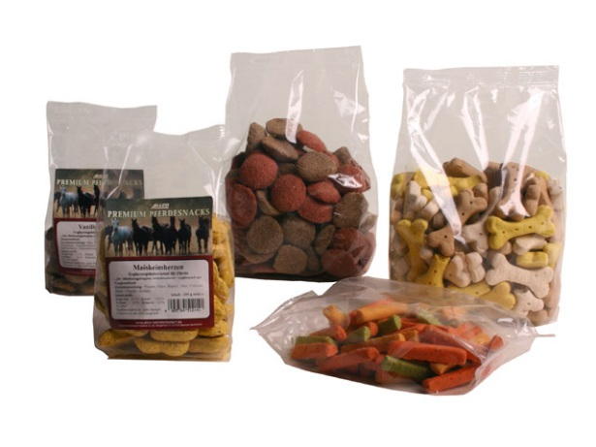
Verdieping voeding Hond en kat

Slide 2
Energie
Energie in voer: Vetten, eiwitten en koolhydraten
Energie behoefte verschilt per dier
Energie hoeveelheid bepaald voer hoeveelheid
Wat is een calorie?

Slide 3
Hoeveel energie heeft een hond/kat nodig?
Afhankelijk van dier, gewicht, levensfase.
Rust- Energiebehoefte (REB)
Dagelijkse Energiebehoefte (DEB)
REB= 30 x lichaamsgewicht in kg + 70
DEB= REB x factor
Wat is de DEB van een hond van 23 kilo?

Slide 4
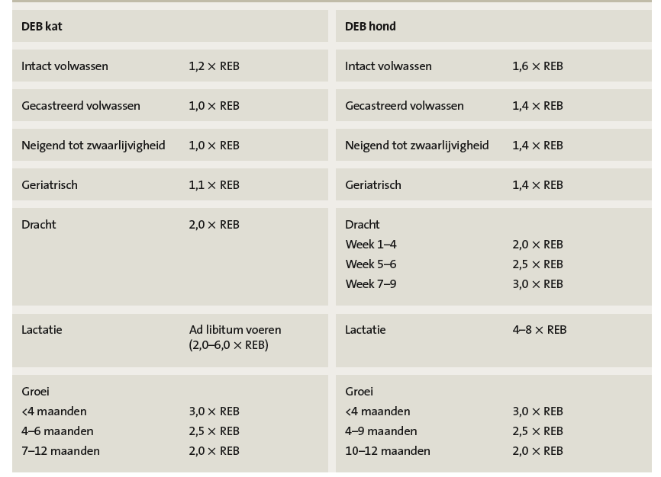

Slide 5
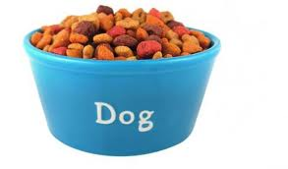
Opdracht
Maak de opdracht (te vinden op wikiwijs)

